Slide 1
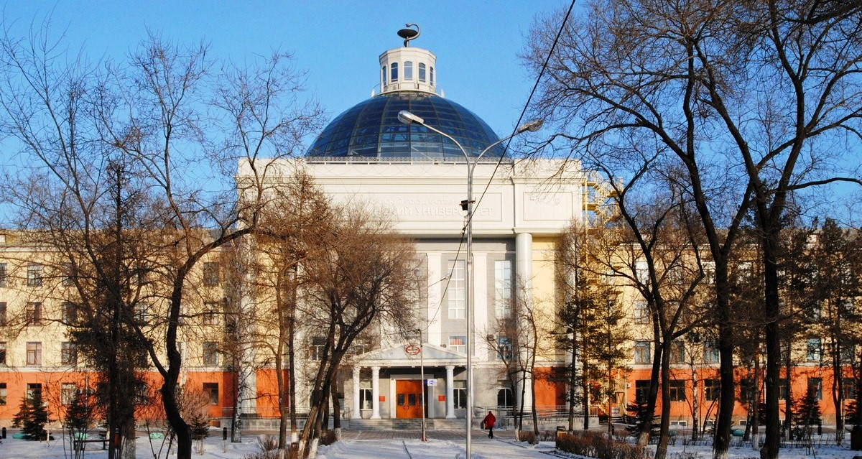
Конференция работников и обучающихся
Кулешова О.В.
21 декабря 2016 года

Slide 2
Дата проведения конференции
15 февраля 2017 года
12-00 часов

Slide 3
Повестка конференции:
1. Отчет ректора о финансово-хозяйственной деятельности университета.
2. Отчет о работе Ученого Совета университета.
3. Выборы Ученого Совета университета.
4. Итоги рейтинга ППС.
5. Награждение сотрудников университета.

Slide 4
Срок выдвижения кандидатур в новый состав Ученого совета
до 1 февраля 2017 года

Slide 5
Состав комиссии по организации и проведению конференции и выборов в состав Ученого Совета:
Председатель – Кулешова О.В.
Члены:
Винник Ю.С., Медведева Н.Н., Россиев Д.А., Шульмин А.В., Нешетаева Н.П., Челнаков Д.В.

Slide 6
Делегаты для участия в конференции:
весь состав Ученого совета
по одному делегату от структурного подразделения
от студентов по одному делегату от каждого курса по факультетам

Slide 7
В новый состав Ученого совета по должности включить:
Деканы (руководители) следующих факультетов (институтов):
Институт последипломного образования
Институт стоматологии - научно-образовательный центр инновационной стоматологии
Лечебный факультет
Педиатрический факультет
Факультет фундаментального медицинского образования
Фармацевтический факультет
Фармацевтический колледж

Slide 8
Нормы представительства в Ученом совете от структурных подразделений и обучающихся:
от института стоматологии 4 человека;
от института последипломного образования 8 человек;
от лечебного факультета 10 человек;
от педиатрического факультета 5 человек;
от факультета фундаментального медицинского образования 10 человек;
от фармацевтического факультета 4 человека
от административно-управленческого персонала 3 человека;
от студентов 4 человека
Всего 48 человек

